Slide 1
Комплексный подход к обучению основ программирования на уроках информатики для учащихся 8 классов
Подготовил:
учитель высшей категории
по информатики и ИКТ
МАОУ гимназии №5, г. Новороссийска
Копаницкая Екатерина Александровна

Slide 2
Проблема школьного обучения программированию
Главная проблема школьного обучения программирования – это отсутствие системного подхода.
На уроках программирования дети учатся в первую очередь работать с информацией, структурировать её, управлять ею.

Slide 3
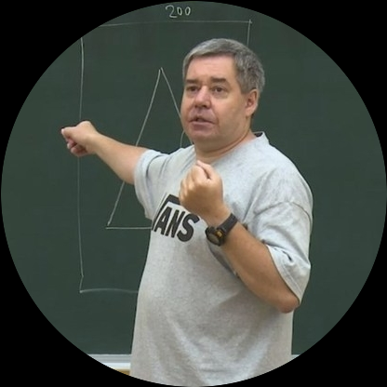
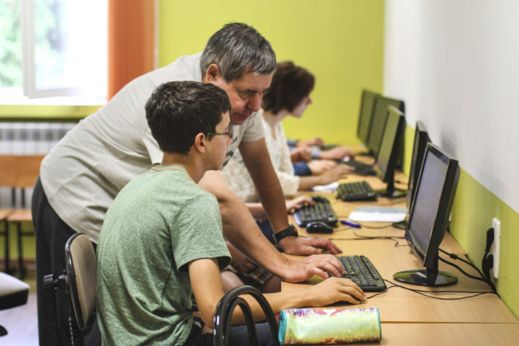
Методика И. Р. Дединского
Несколько основных критериев:
«Учить только хорошему»;
«Учить программированию,
а не языку»;
3. «Вредный заказчик»;
http://ded32.net.ru

Slide 4
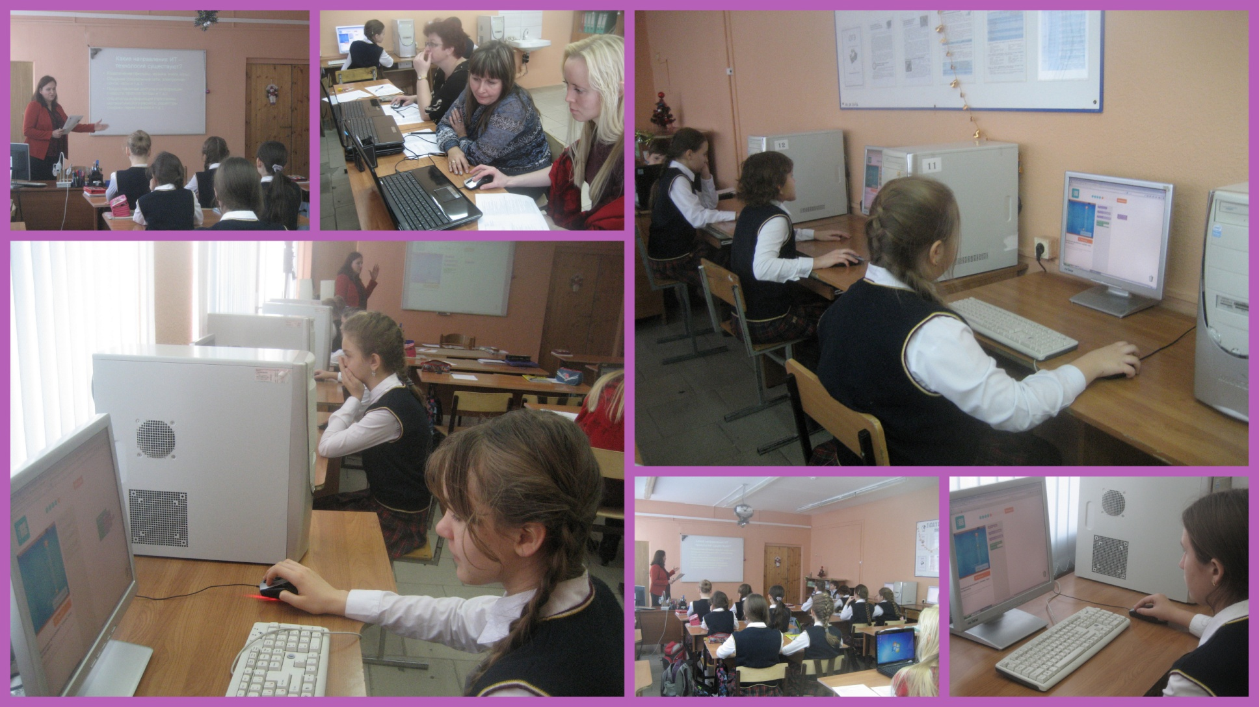
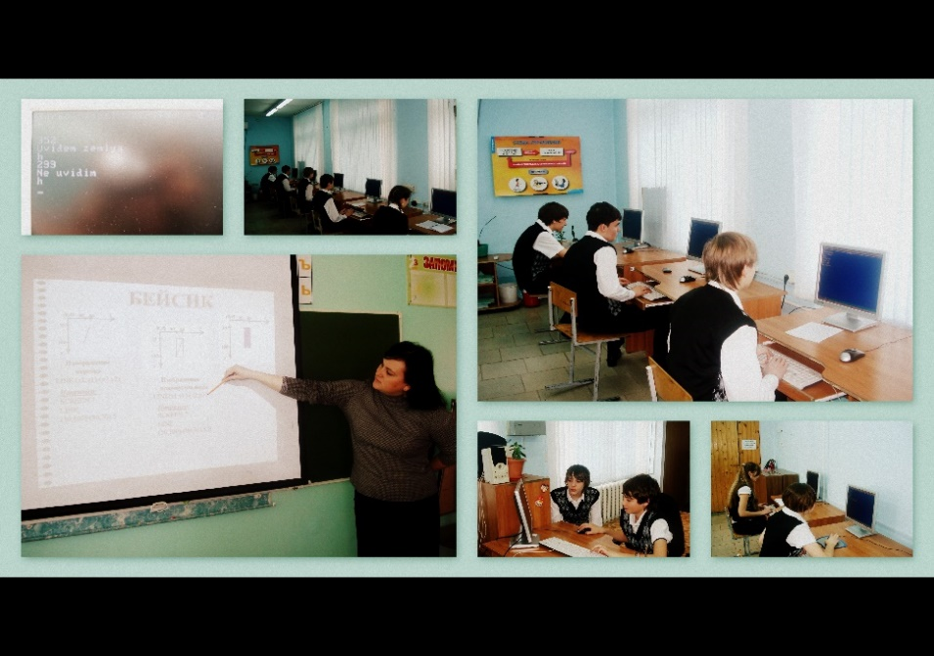
Примеры открытых уроков:
Урок «Час Кода. Изучения алгоритмических конструкций»
Интегрированный урок «Я в среде программирования»

Slide 5
Методика 5 «!», чтоб быстро разобраться:
Изучать примеры кода;
Не просто читать примеры кода, но и запускать их!; (разораться с написанием и синтаксисом);
Начните писать свой код, как можно раньше;
Придумайте альтернативное решение задачи.

Slide 6
Примерный план уроков по этапам:
Теоретическое занятия (основные понятия);
Проверочные задания;(со 2 урока)
Разор задания (план решения);
Практическое задание.
http://metodist.lbz.ru
http://www.yaklass.ru/

Slide 7
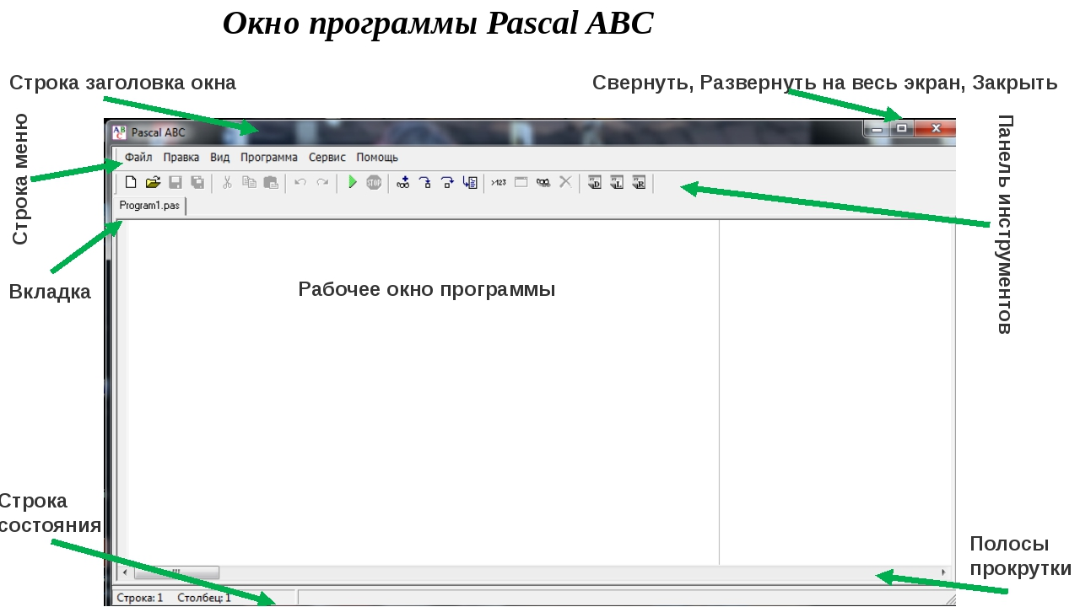
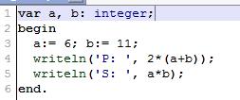
Урок №1: общие сведения о языке Паскале
Дать определения основным понятиям (константа, переменная, тип данных, структуре, синтаксис);
Просмотреть окно языка программирования;
Разобрать несколько задач.

Slide 8
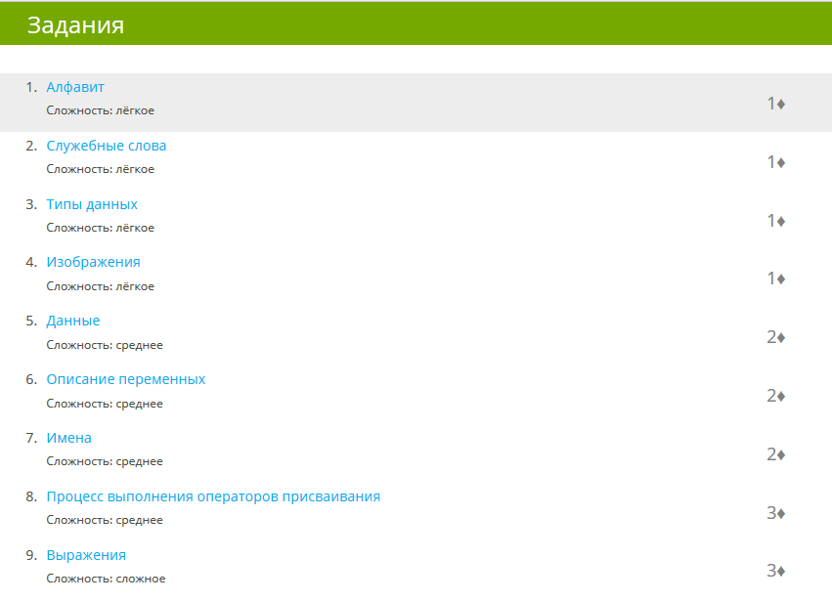
Урок №2: Организация ввода и вывода.
Дать определения основным понятиям (оператор ввода и вывода);
Проверочные задания (по уровню сложности);
Разобрать несколько задач.

Slide 9
Спасибо за внимание!!!
kopanitskaya-e@yandex.ru
http://kkopanizkaya.blogspot.ru/

